Slide 1
Істоти (хто?). An animate noun
Олена
студент
кіт
Неістоти (що?). An inanimate noun
ім’я
стіл
країна
Хто це?
Це викладач.
Що це?
Це ім’я.

Slide 2
Яка твоя країна? / З якої ти країни?
What country are you from?
Марокко /
З Марокко
Україна (Ukraine) Китай (China)
Індія (India) Нігерія (Nigeria)
Туніс (Tunisia) Конго (Congo)
Марокко (Morocco) Палестина (Palestine)
Іран (Iran) Алжир (Algeria)
Ірак (Iraq) Єгипет (Egypt)

Slide 3
Яка твоя національність?
Я алжирець.
Men`s names of national are formed with a help of the suffixes –ець/-єць (Українка-українець, Китай – китаєць, Алжир – алжирець), а також –анин/-янин (Данія – данчанин). Suffixes –ин, анець are seldom used (Болгарія – болгарин, Америка – американець).
Women`s names of national are formed with a help of the suffixes –ка: Україна – українка, Китай – китаянка, Алжир – алжирка.

Slide 4
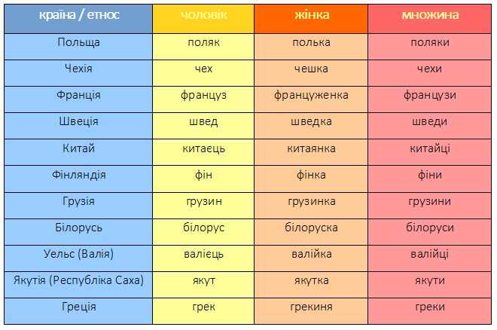

Slide 5
Це студент. This is a student. Це студент? Is this a student?
Так. Yes | Ні. No | Не. Not
Це студент?
Так, це студент. | Ні, це не студент. | Це не студент
Перепрошую, це Олександр?
Так, це Олександр.
Так, це він.
Перепрошую, це Марія?
Ні, це не Марія.
Ні, це не вона.

Slide 6
теж = також
і=й | а | чи
Хлопець і дівчина. Оксана й Іван. | Не хлопець, а дівчина. | Хлопець чи дівчина?
The most frequently used conjunctions are і=й=та which have the same meaning “and”.
Сполучник а
Conjunction a (but, and)
Це не викладач, а студент.
Це звук, а це буква.

Slide 7
Де що? Де хто?
-Де наголос? - Де Самір?
- Тут. (Наголос тут) - Там. (Самір там).
Where is stress? Here (The stress here) Where is Samir. There. (Samir is there)
Хто це? – Це викладач.
Хто там? – Там студент.
Хто тут? – Тут одногрупник.
Хто є вдома? – вдома мама.
вдома=удома
Хто вдома? Антон удома
Лейла вдома. Ахмед удома?

Slide 8
Де є що. Де є хто.
Тут є будинок. Тут є сусід.
Тут є ліфт? Там є сусідка?
Тут є ліфт. Ні, там є сусід.
Так, тут є ліфт. (Так, є)
(Так, є. Ні, немає)
Я не знаю, | хто це.
 | що це.
 | хто там (є).
 | де він (є)

